Slide 1
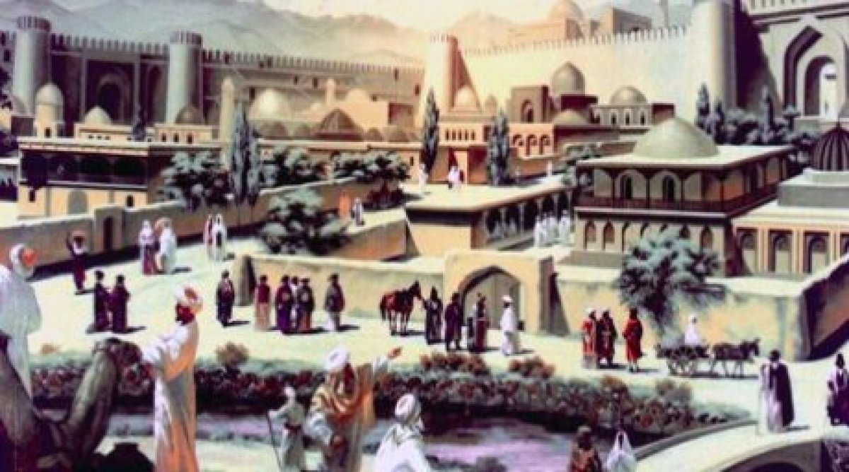
ДРЕВНЯЯ АРХИТЕКТУРА КАЗАХСТАНА
Архитектура — искусство и наука строить, проектировать здания и сооружения (включая их комплексы), а также сама совокупность зданий и сооружений, создающих пространственную среду для жизни и деятельности человека.

Slide 2
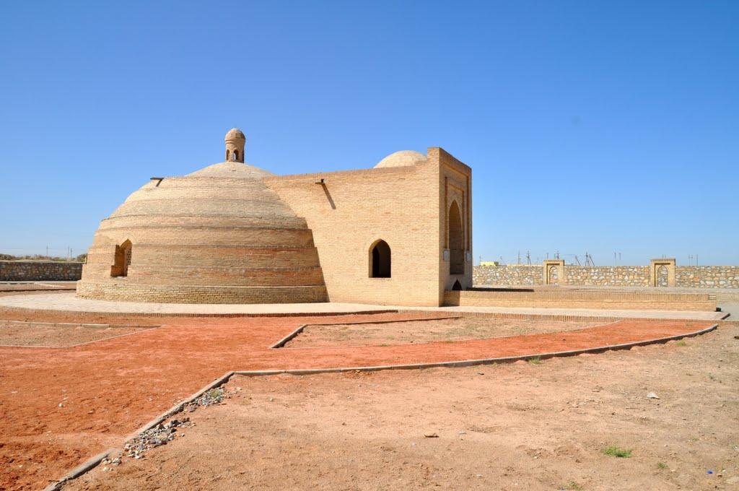
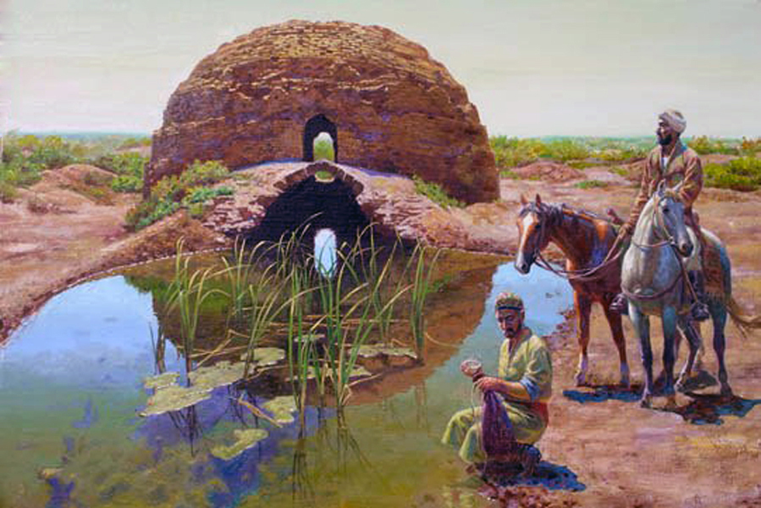
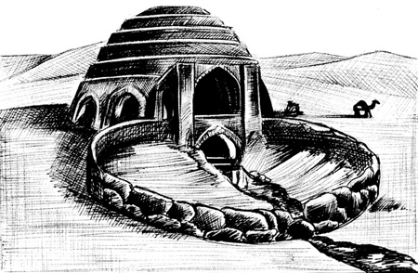
САРДОБА – СООРУЖЕНИЕ НАД КОЛОДЦЕМ

Slide 3
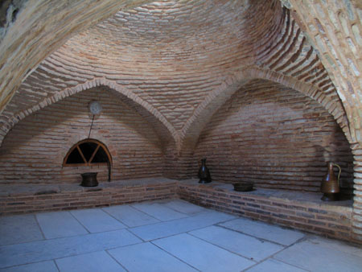
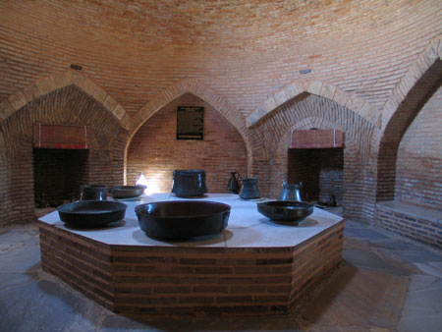
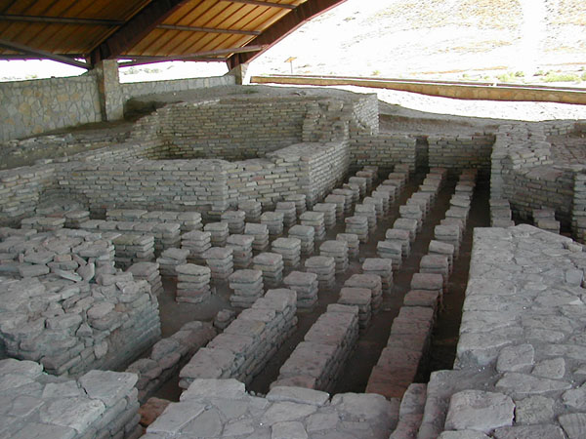
СРЕДНЕВЕКОВЫЕ БАНИ

Slide 4
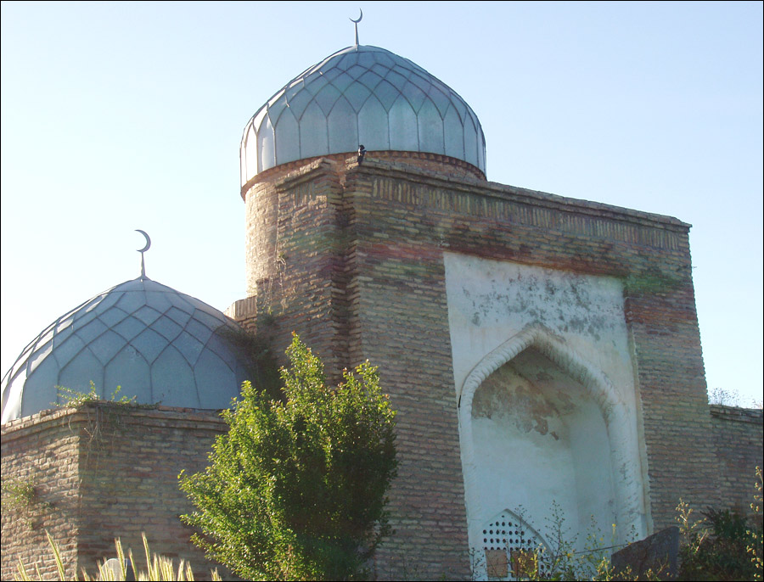
МЕЧЕТИ
Мечеть (араб. Место поклонения») — мусульманское молитвенное (богослужебное) архитектурное сооружение.

Slide 5
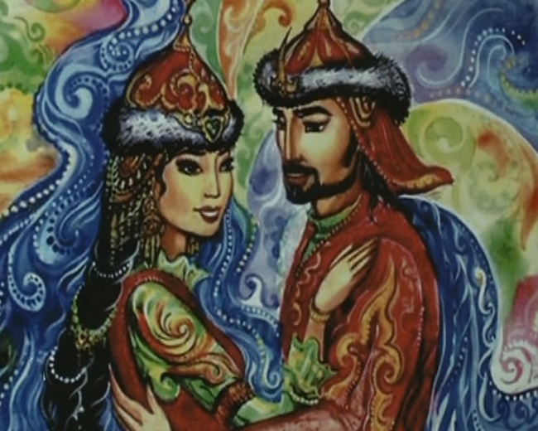
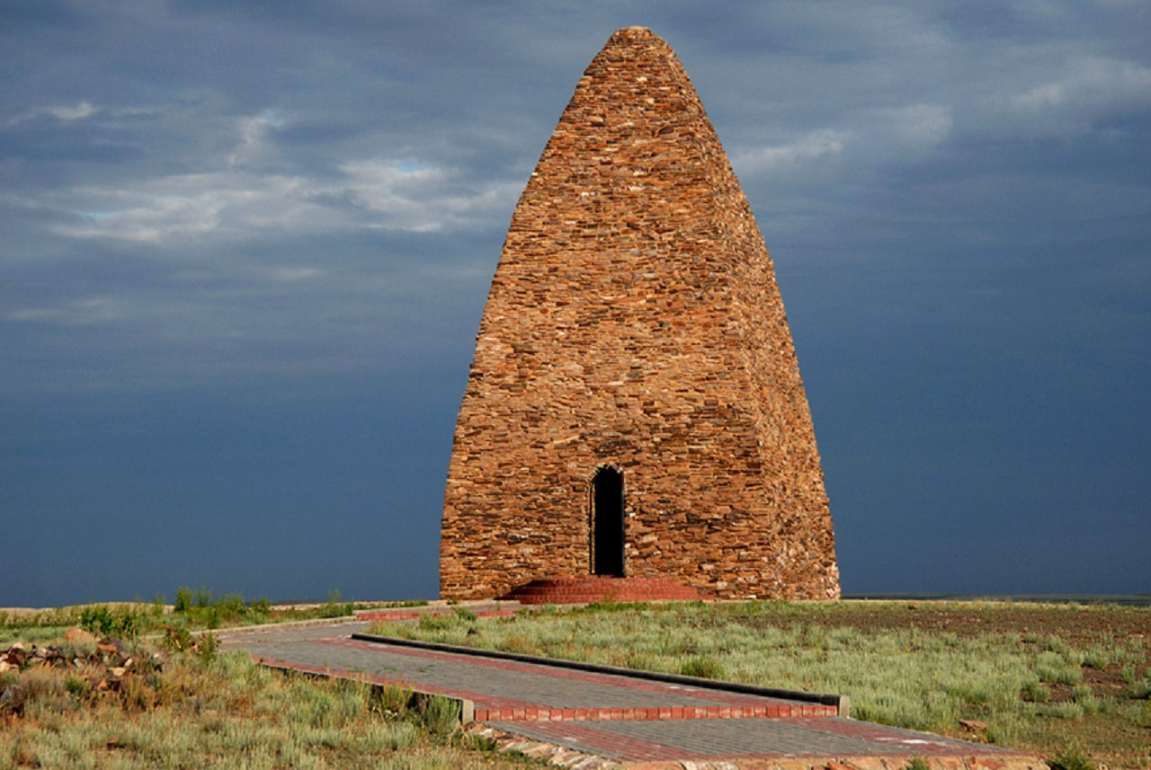
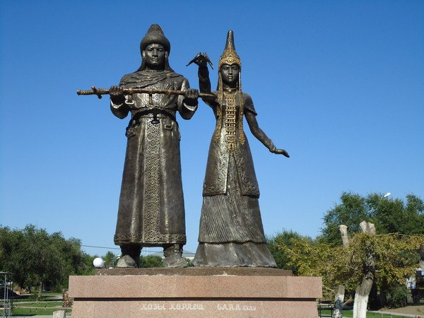
МАВЗОЛЕЙ КОЗЫ КОРПЕШ И БАЯАН СУЛУ
Мавзолей - монумент, погребальное сооружение, включавшее камеру, где помещались останки умершего, и иногда поминальный зал.

Slide 6
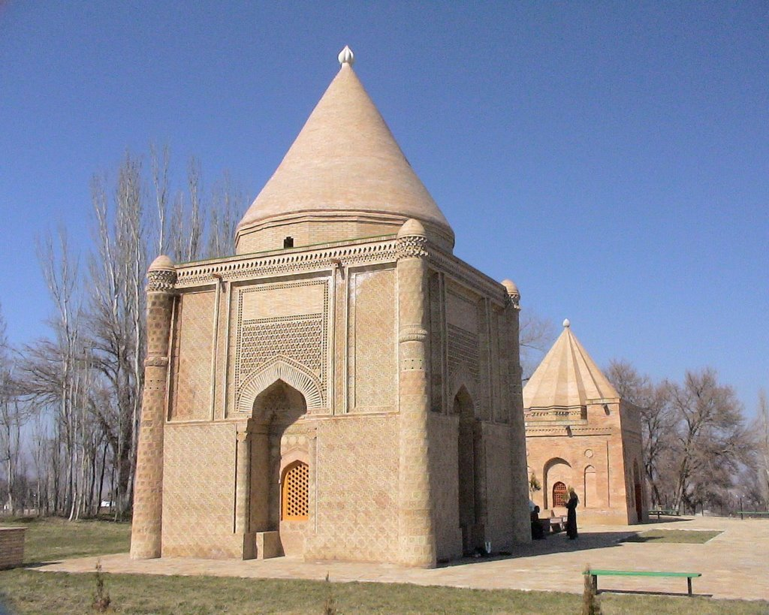
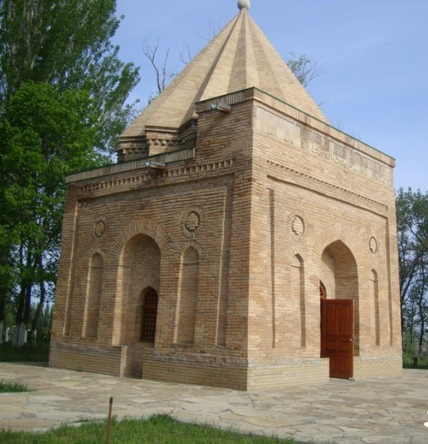
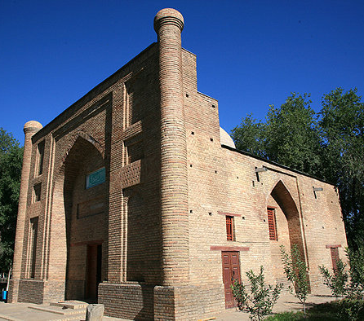
МАВЗОЛЕИ ВОЗЛЕ ГОРОДА ТАРАЗА
Мазволеи Айша-Биби и Бабаджи-Хатун
Мазволей Карахана

Slide 7
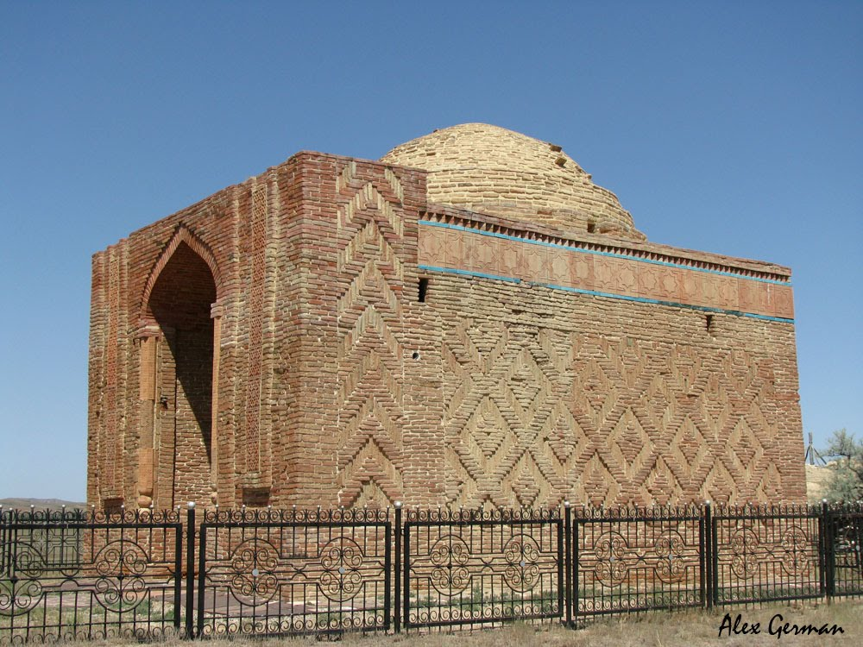
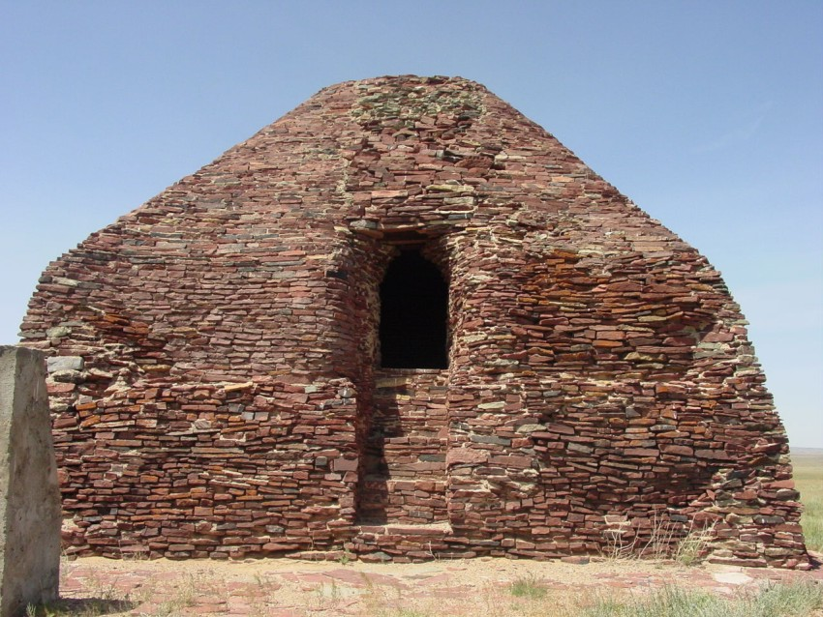
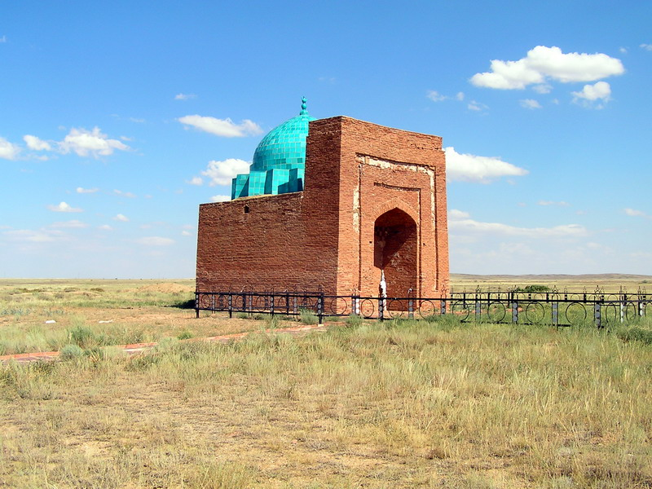
МАВЗОЛЕИ В УЛЫТАУ
АЛАША-ХАНА
ДОМБАУЛ
ЖОШЫ ХАНА

Slide 8
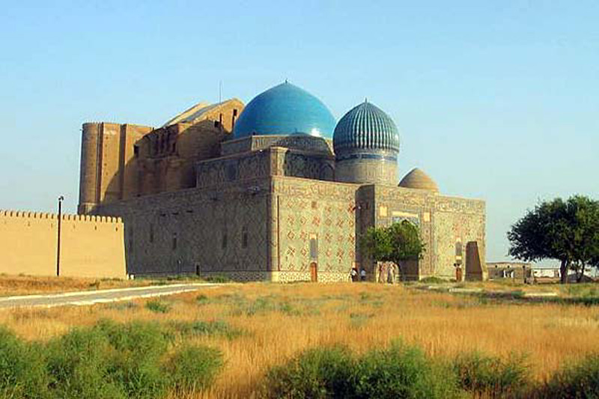
МАВЗОЛЕЙ АЗРЕТ-СУЛТАН (ХОДЖА АХМЕДА ЙАСАУИ) В ТУРКЕСТАНЕ

Slide 9
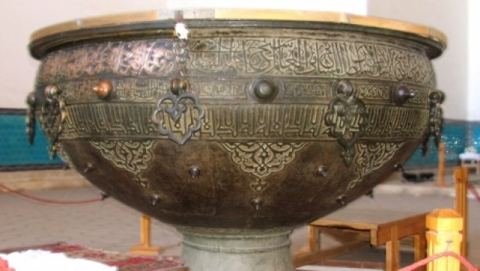
ТАЙКАЗАН В МАВЗОЛЕЕ ХОДЖА АЙМЕДА ЙАСАУИ

